Slide 1


OFICINA DE EXTENSIÓN
Rosa Elena Fernández Castañeda
Coordinadora G.I.T. de Extensión

Slide 2
EDUCACIÓN CONTINUA
AÑO | CURSOS DE INGLÉS | OTROS CURSOS | TOTAL
 | BENEFICIARIOS | BENEFICIARIOS | BENEFICIADOS
2014 | 20 | 25 | 145
2015 | 56 | 73 | 129
2016 | 77 | 103 | 180
2017 | 45 | 71 | 116
2018 | 19 | 364 | 383
2019 | 30 | 1137 | 1.167
2020 | 0 | 187 | 187
2021 | 53 | 473 | 526
2022 | 29 | 514 | 543
2023 | 25 | 775 | 800

Slide 3
EDUCACIÓN CONTINUA

Slide 4
EDUCACIÓN CONTINUA
Cursos de nivelación para tecnólogos del SENA y de otras IES
 | GESTIÓN AGROPECUARIA | GESTIÓN CONTABLE | GESTIÓN EMPRESARIAL | GESTIÓN AMBIENTAL
AÑO | BENEFICIARIOS | BENEFICIADOS | BENEFICIADOS | BENEFICIADOS
2014 | 26 | 2 | 26 | -
2015 | 22 | 8 | 5 | -
2016 | 24 | 8 | 54 | -
2017 | 7 | 33 | 66 | -
2018 | 7 | 16 | 3 | 6
2019 | 15 | 75 | 32 | 11
2020 | 9 | 33 | 4 | 10
2021 | 11 | 22 | 8 | 40
2022 | 13 | 28 | 7 | 9
2023 | 7 | 31 | 10 | 11

Slide 5
INGRESOS Y EGRESOS POR EXTENSIÓN
 | INGRESOS | EGRESOS | RENTABILIDAD | %
2014 | 34.919.058 | 19.931.300 | 14.987.758 | 43%
2015 | 39.955.247 | 21.982.276 | 17.972.971 | 45%
2016 | 93.376.437 | 52.497.243 | 40.879.194 | 44%
2017 | 45.638.265 | 33.490.651 | 12.147.614 | 27%
2018 | 136.341.170 | 72.459.017 | 63.882.154 | 47%
2019 | 134.599.808 | 69.991.900 | 64.607.908 | 48%
2020 | 24.578.367 | 15.975.938 | 8.602.429 | 35%
2021 | 283.475.000 | 130.400.000 | 153.075.000 | 54%
2022 | 195.091.408 | 134.613.072 | 60.478.336 | 31%
2023 | 221.944.000 | 122.069.200 | 99.874.800 | 45%

Slide 6
EJECUCIÓN DE PROYECTOS DE PROYECCIÓN SOCIAL 2019 - 2023
NOMBRE DEL PROYECTO | ENTIDAD O LUGAR | AÑO 2019 | AÑO 2020 | AÑO 2021 | AÑO 2022 | AÑO 2023
SANIDAD Y BIENESTAR ANIMAL. | ASOCIACIÓN DE CARRETILLEROS DE LOS MUNICIPIOS DE ROLDANILLO Y ZARZAL | 34 |  | 21 | 52 | 3
ESTERILIZACIÓN MASIVA DE CANINOS Y FELINOS. | GRANJA CEDEAGRO - INTEP ROLDANILLO | 25 |  | 31 | 159 | 331
EXPRESIÓN ARTÍSTICA EN LA U. | INSTITUCIÓN EDUCATIVA BELISARIO PEÑA PIÑEIRO | 136
PRODUCCIÓN DE ABONOS ORGÁNICOS EN LA BIOFÁBRICA ROLDANILLO. | GRANJA CEDEAGRO - INTEP ROLDANILLO | 22 | 12 | 42 | 28 | 6
JORNADAS DE REFORESTACIÓN DE LA CUENCA DEL RÍO ROLDANILLO. | RIO ROLDANILLO | 18 | 12 | 25 | 26 | 193
CAPACITACIÓN A EXCOMBATIENTES EN PROCESO DE REINTEGRCIÓN. | MUNICIPIOS DE LA UNIÓN Y TORO | 28 | 32 | 130 | 156 | 23
PROCESOS DE VALOR A GREGADO A MATERIAS PRIMAS DE ORIGEN AGROPECUARIO (ESTANDARIZACIÓN DE PROCESOS EN LA PLANTA AGROINDUSTRIAL. | PLANTA DE PROCESOS AGROINDUSTRIALES - GRANJA CEDEAGRO ROLDANILLO | 28 | 8 | 25 | 287 | 917
TOTAL |  | 291 | 64 | 274 | 708 | 1.473

Slide 7
CONTRATOS SUSCRITOS CON ALCALDÍAS - AÑO 2023
C. No. 196 – Alcaldía del municipio de La Victoria. $17.841.720
C. No. MRCI 008 – Alcaldía del municipio de Roldanillo. Ejecución del plan de capacitación $19.992.000
C.I. No. MED-CIA OO2 DE 2023 – Alcaldía del municipio de El Dovio «Proyecto de Bilingüismo» $4.995.000

Slide 8
CONTRATOS SUSCRITOS CON GOBERNACIÓN DEL VALLE Y FUNDACIÓN AVE FÉNIX - AÑO 2023
OTRO SÍ AL C.I. 1440-13.03-0405 Secretaría de Ambiente y Desarrollo Sostenible de la Gobernación del Valle del Cauca valor girado $125.000.000
C. 003 – Fundación Ave Fénix $32.142.000
C. 007 – Fundación Ave Fénix $15.603.000

Slide 9
DIPLOMADO EN GESTIÓN AMBIENTAL
COMUNITARIA – 2022-2023

Slide 10
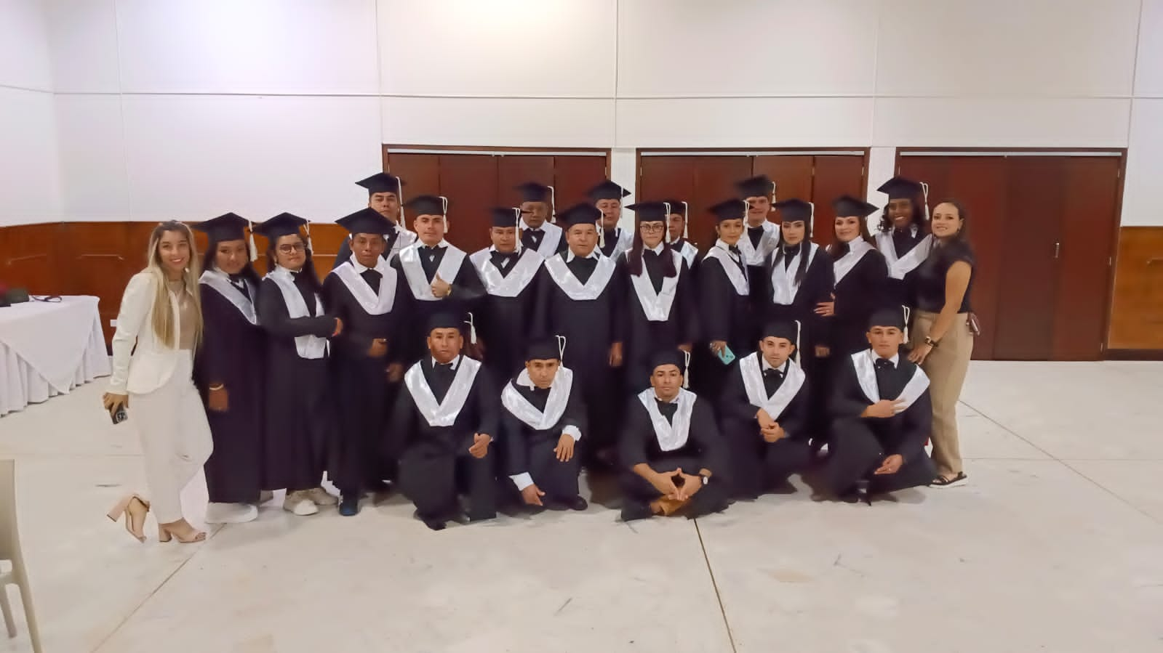
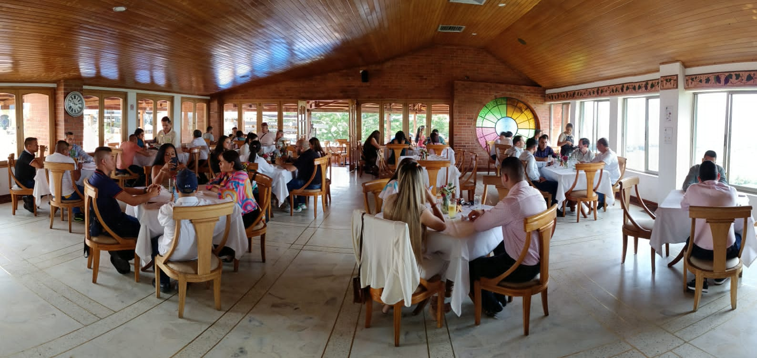
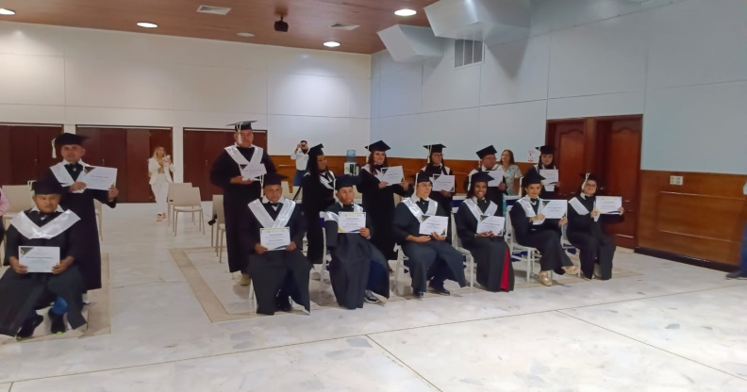
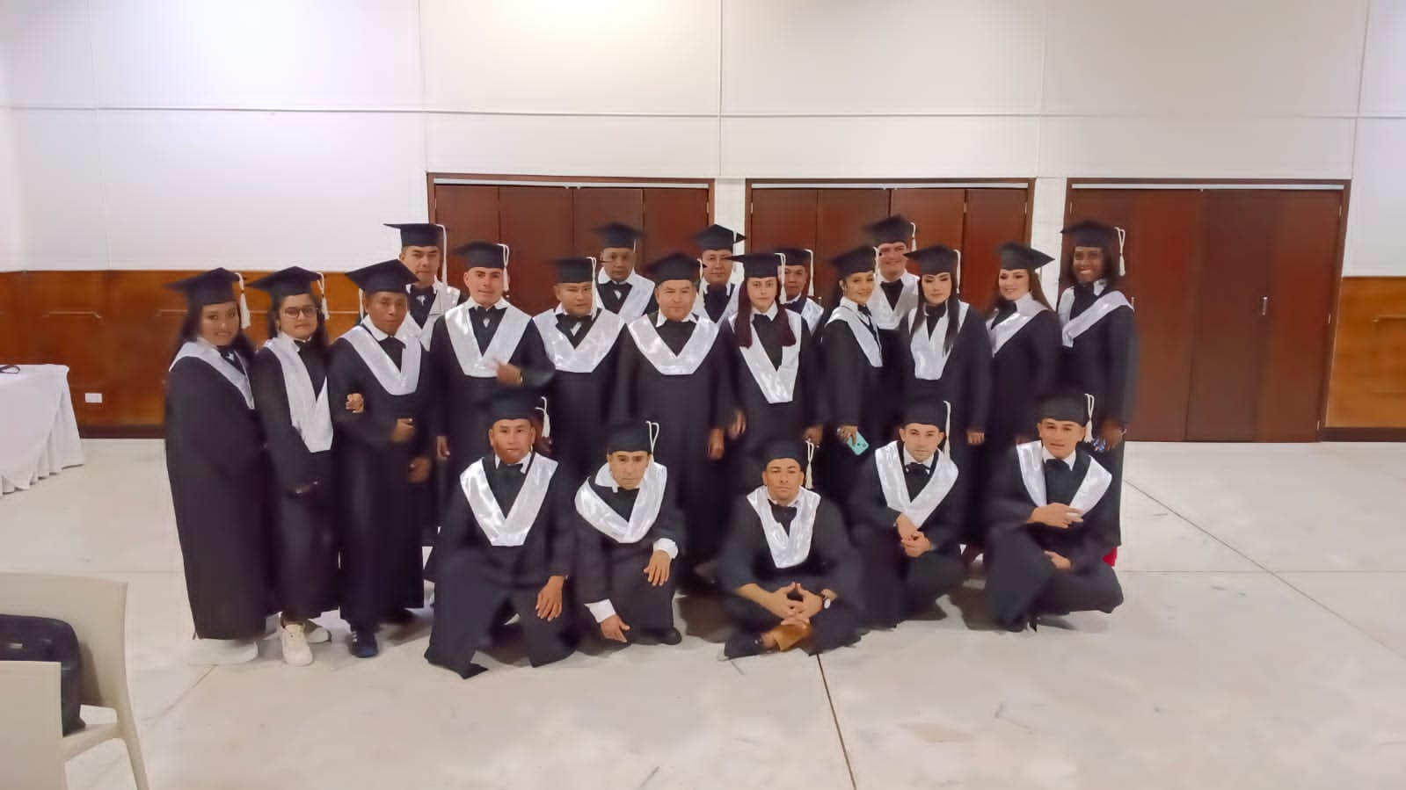
EVENTO DE CLAUSURA EN DIPLOMADO OFRECIDO A EXCOMBATIENTES AÑO 2023
Diplomado en Administración y Negocios
Noviembre 08- 2023 – 150 horas

Slide 11
 | Año | Número
1 | 2015 | 30
2 | 2016 | 27
3 | 2017 | 20
4 | 2018 | 22
5 | 2019 | 28
6 | 2020 | 32
7 | 2021 | 130
8 | 2022 | 156
9 | 2023 | 23
Total |  | 468

Slide 13
GRACIAS

